Slide 1

Задача от РЖД. Определение курящих людей по фотографии
4FUN

Slide 2
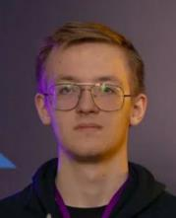

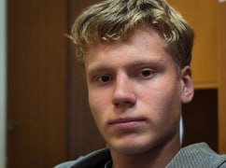
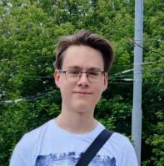
Наша команда
Воробьев Павел
Горбунов Сергей
Быков Дмитрий
Плащинский Николай

Slide 3
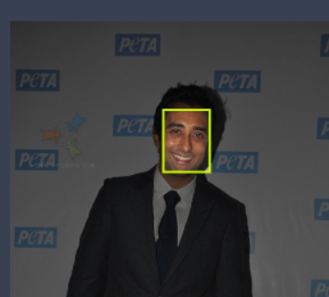
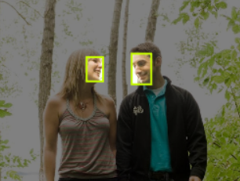
лица

Slide 4
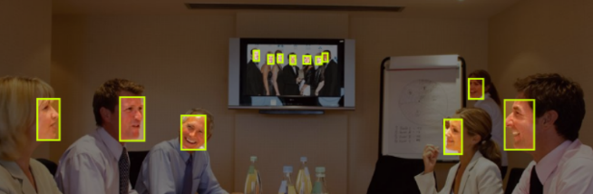
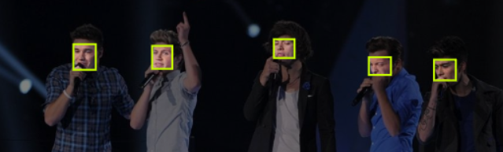
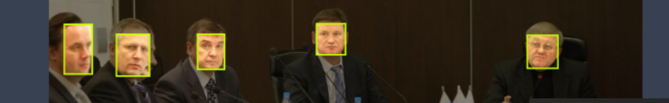
Много лиц

Slide 5
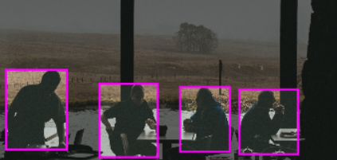
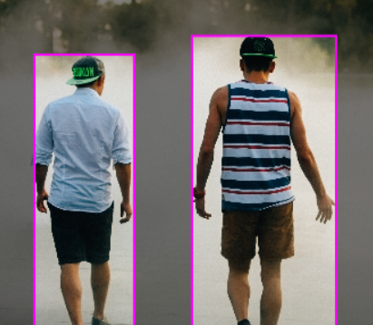
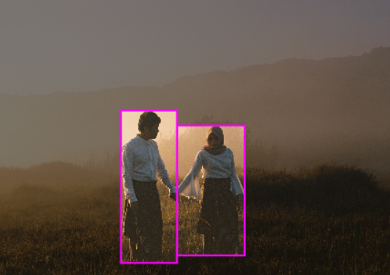
А также можно много людей!

Slide 6
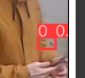
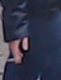
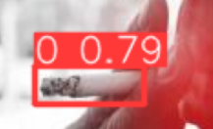
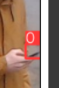
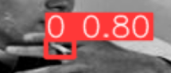
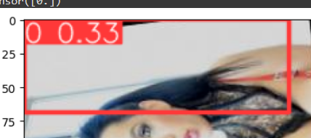
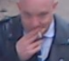


Но при этом мелкие предметы-сигареты

Slide 7
Особенности задачи
Задача определения лиц людей и людей в целом сейчас очень хорошо решается в мире
При этом мелкие объекты(сигареты) определяются не так хорошо
Хорошее определение ключевых точек людей
YOLO8 обеспечивает быструю, но в то же время качественную работу

Slide 8
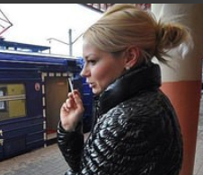
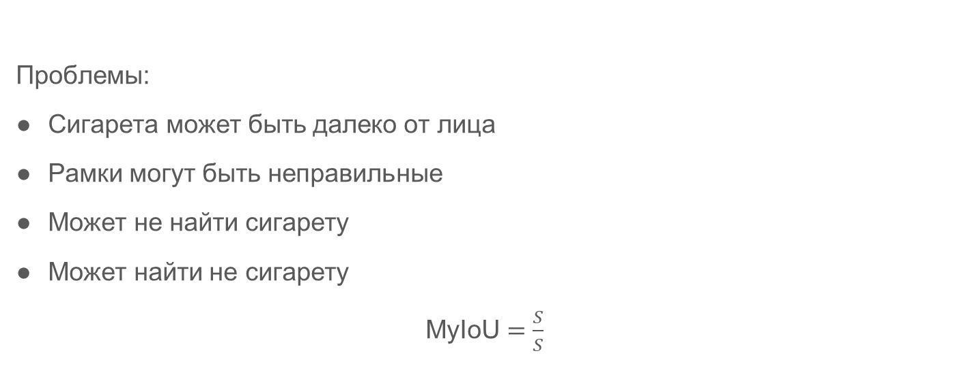
Первая идея
Проблемы:
Сигарета может быть далеко от лица
Рамки могут быть неправильные
Может не найти сигарету
Может найти не сигарету
MyIoU $=\frac{S}{S}$

Slide 9
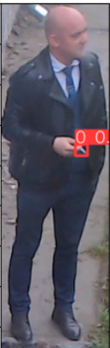
Вторая идея
Особенности:
Выше точность определения сигарет
Почти не зависит от расположения сигареты

Slide 10
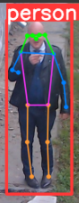
Третья идея
Особенности:
Не нужно искать сигарету
Определение курящего человека только по позе

Slide 11
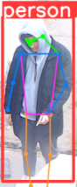
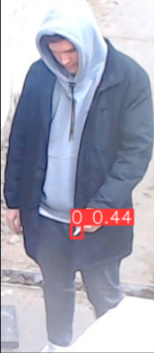
А если сделать композицию?
Если одна модель не обнаружила сигареты,
то другая по позе может определить
Курящего и без нее.
Обычный OR уже выдает
интересное поведение

Slide 12
Получившиеся результаты и архитектурное исследование
 | Человек+сигарета | Человек+кл. точки | композиция
Accuracy | 0.82 | 0.68 | 0.78
Recall | 0.71 | 0.71 | 0.93
Precision | 0.89 | 0.66 | 0.7

Slide 13
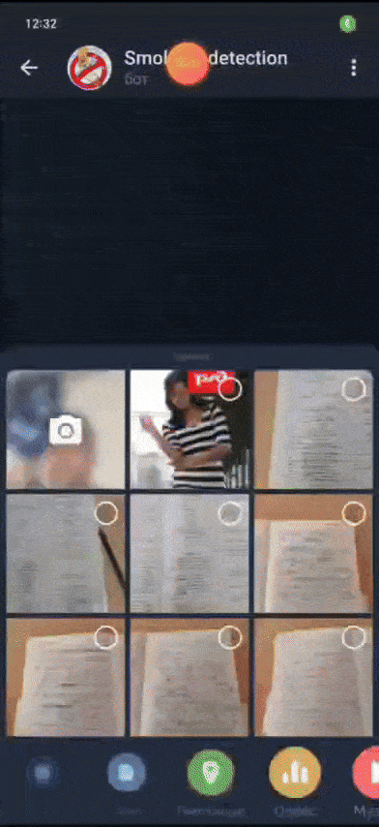

Благодарим за внимание! А теперь вопросы

